Slide 1
Микроэлектроника
12-лекция
Интегралды схеманың пассивті элементтері
PhD, Карибаев Б.А.
(11.04.2023)

Slide 2
Негізгі қолданылған әдебиеттер мен сілтемелер
Т.В. Свистова. ОСНОВЫ МИКРОЭЛЕКТРОНИКИ, 2017
https://miscircuitos.com/types-of-capacitors-available-to-integrate-on-chip-in-vsli/
https://miscircuitos.com/an-overview-of-on-chip-inductors-for-integrated-circuits-ic-types-pro-cons/

Slide 3
Жартылай өткізгішті микросұлбаларда ең көп таралған пассивті элементтер резисторлар болып табылады. Жартылай өткізгіш қабаттардың меншікті кедергісі төмен болғандықтан (әдетте 10 кОм-нан аз), олар чипте үлкен аумақты алады. Сондықтан микросұлбалар резисторлардың саны минималды болатындай етіп жасалынады. Аналогтық ИС-лардың құрамында әдетте сандыққа қарағанда резисторлары көбірек. Көптеген сандық микросұлбаларда резисторлар жоқ, оның орнына транзисторлар қолданылады.

Slide 4
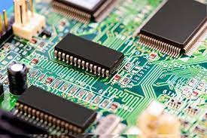
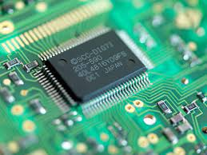
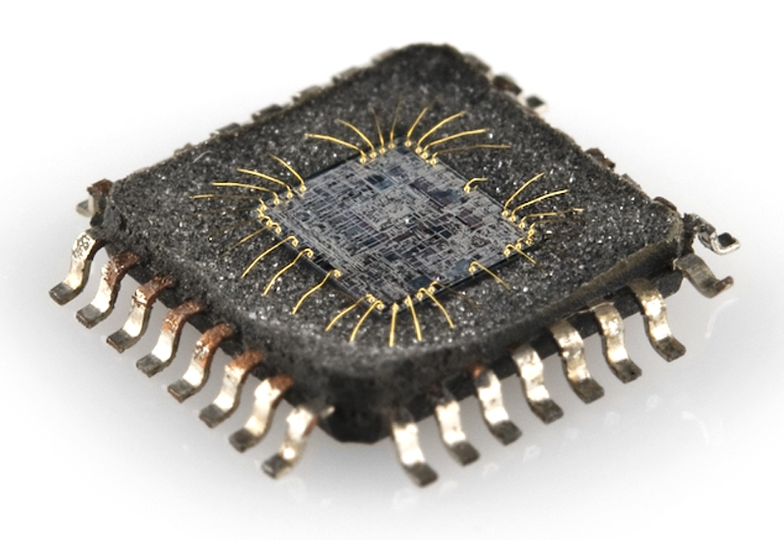
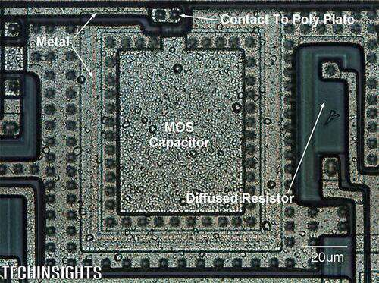
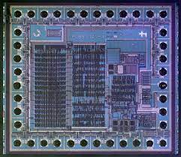

Slide 5
Интегралдық резисторлар
Интегралдық резистор – берілген электр кедергісі және топологиясы бар интегралдық схемалардың элементі, ол электр тізбегінде тізбектің жеке учаскелері арасында ток пен кернеудің қажетті таралуын қамтамасыз ету үшін қолданылады.
Жартылай өткізгішті ИС-де резисторлардың рөлін транзисторлық құрылымның аймақтарының біріндегі легирленген жартылай өткізгіштің бөлімдері атқарады. Резисторлар интегралды транзисторлар және диодтармен бірге бір технологиялық процесте жасалынады.
Жартылай өткізгішті ИС резисторлары транзисторлық құрылымның диффузиялық қабаттары негізінде (диффузиялық резисторлар) және иондық қоспаларды қолдану арқылы (ионды легирленген резисторлар) жасалады.

Slide 6
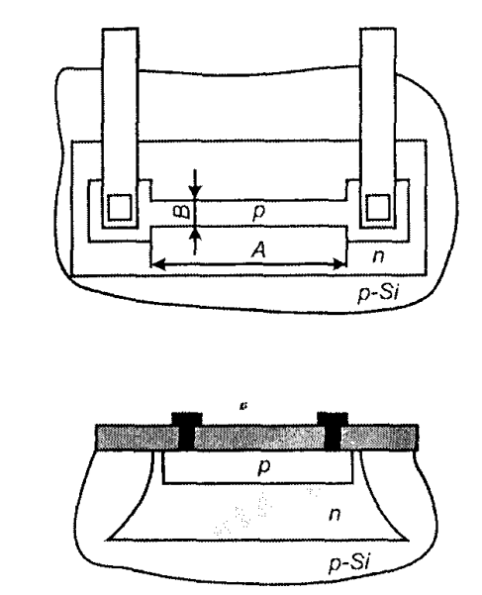
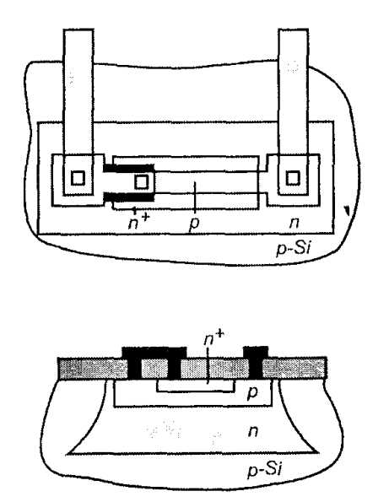
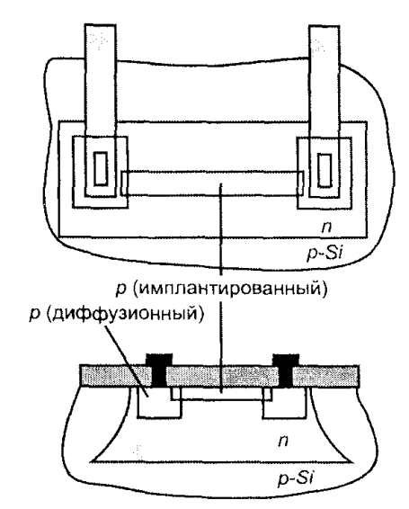
Биполярлы структуралы интегралды резисторлар диффузионные резисторы, пинч-резисторы, ионно-легированные резисторы, пленочные резисторы на основе поликристаллического кремния деп бөлінеді.
диффузионный резистор
пинч-резистор
ионно-легированный резистор

Slide 7
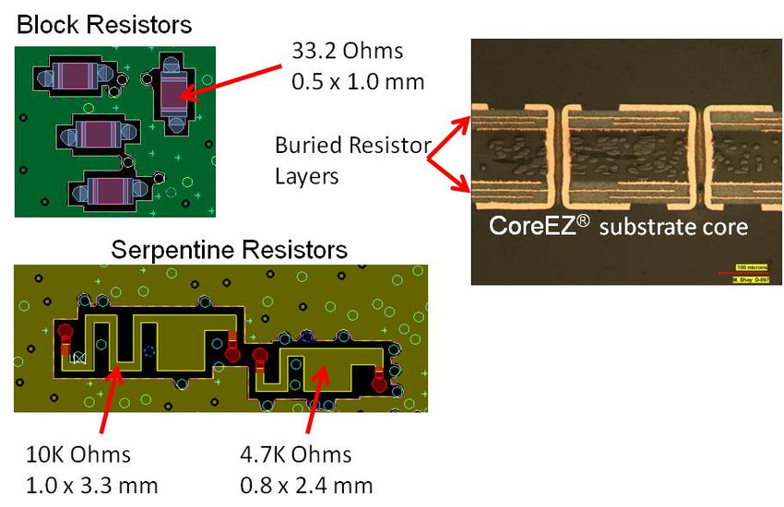
Резистордың номиналды мәнін топологиялық параметрлерді, пішін факторын немесе резистор корпусының ұзындығының оның еніне қатынасын, сондай-ақ технологиялық параметрлерді - резистор материалын және оның қалыңдығын таңдау арқылы алуға болады.

Slide 8
Диффузиялық резисторлар транзисторлық құрылымның эпитаксиалды қабатында жасалады. Қажетті номиналға және өндіру дәлдігіне байланысты диффузиялық резисторларды эмиттер, база немесе коллектор аймақтарында жасауға болады.
Көбінесе диффузиялық резистор транзистордың биполярлы құрылымының базалық аймағында қалыптасады.
Биполярлы транзисторлар негізіндегі жартылай өткізгішті микросұлбаларда технологияны жеңілдету үшін резисторлар ретінде кедергісі Rsl = 100 - 300 Ом *м болатын p типті базалық қабаттар кеңінен қолданылады.

Slide 9
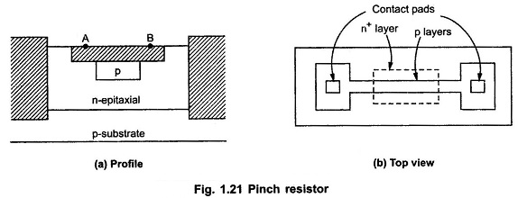
Қажетті көрсеткіштер 60 кОм-нан асса, пинч-резистор дизайны немесе арна резисторлары қолданылады. Жоғары кедергіге жеңіл қоспаланған p аймағының төменгі бөлігін пайдалану арқылы қол жеткізіледі. Осы типтегі резисторлардың құрылымында n+ және p қабаттары металдану арқылы шунтталады және резистордың шығысына қосылады. Бұл резистордың максималды кедергісі қарапайым жолақ конфигурациясымен 200 - 300 кОм жетуі мүмкін. Пинч резисторлардың кемшілігі дайындалған құрылымдардың параметрлерінің үлкен таралуы, сонымен қатар кедергінің үлкен температуралық коэффициенті болып табылады. Бұл резистордың құрылымы өрістік транзистордың құрылымына ұқсас және дәл осы факт кедергінің үлкен мәндерін алуға мүмкіндік береді.

Slide 10
Жоғары кедергіні алу ионды-легирленген резисторларды жобалау арқылы қамтамасыз етуге болады. Олардың құрылымы диффузиялық резисторларға ұқсас. Базаның түзілуіне қатысы жоқ ионды-легірлеу операциясын қолдана отырып, 20 кОм/м дейінгі кедергісі бар өте жұқа (0,1 - 0,2 мкм) резистивті қабат жасауға болады. Қабаттың кедергісі легірлену дәрежесімен (дозасымен) анықталады. Омдық контактілерді алу үшін оның ұштарында қалыңырақ p+-типті диффузиялық аймақтар түзіледі.

Slide 11
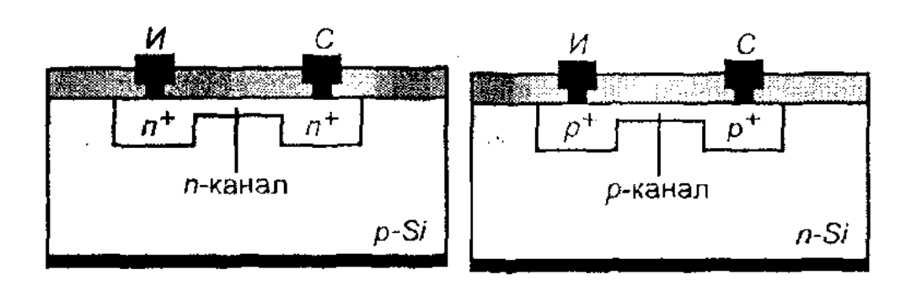
МДП транзисторлық құрылымдарының интегралды резисторлары
MДП транзисторлық құрылымдарының интегралды резисторлары, әдетте, исток мен сток арасындағы кіріктірілген арналар болып табылады. Резистордың мәндері (номиналы) резисторлық құрылымдардың топологиясымен де, оны жасау технологиясымен де анықталады. Әдетте арна ионды имплантация әдісімен ендіріледі, оның қасиеттері ионды-легірленген резисторға ұқсас.

Slide 12
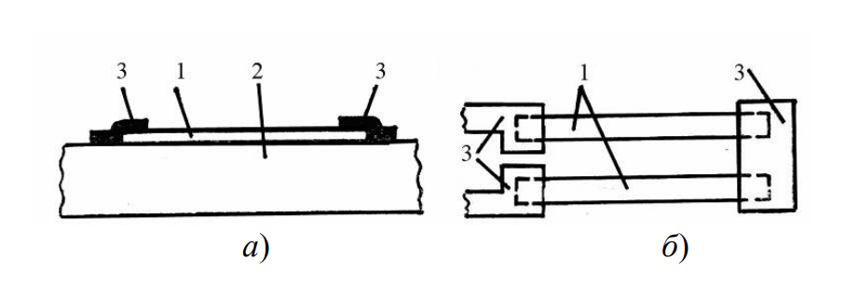
пленкалы резисторлар
Гибридті микросұлбаларда кедергілері бірнеше Ом-нан Мом-ға дейінгі пленкалы резисторлар кеңінен қолданылады. Егер субстратта резисторлардың жоғары тығыздығы қажет болса, жұқа пленка технологиясы қолданылады, бірақ арзан микросұлбалар қажет болса және элементтердің тығыздығы соншалықты маңызды болмаса, қалың пленка технологиясы қолданылады. Гибридті микросұлба резисторының құрылымы суретте көрсетілген.
Пленкалы резистордың құрылымы (а) мен топологиясы (б) : 1 - резистивті қабат, 2 - подложка, 3 - металл контакттары

Slide 13
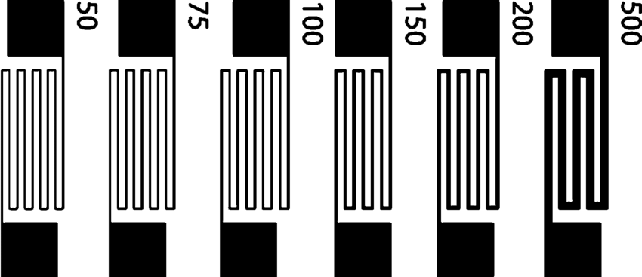
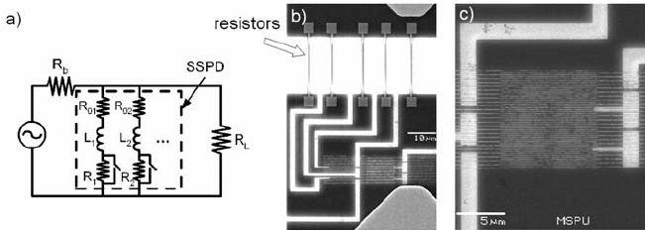
Қажетті кедергіге байланысты пленкалы резисторлар 3 түрлі конфигурацияға ие болуы мүмкін:
- жолақ;
- металл секіргіштері бар параллель жолақ;
- меандр.
Вакуумды булану арқылы қалыңдығы 0,1 мкм-ден аз
нихромның жұқа қабықшалы резистивті
қабаттары алынады.

Slide 14
Интегралды конденсаторлар
Интегралды конденсаторлар диэлектрикпен бөлінген өткізгіш электродтардан (пластиналар) тұратын және жеке тізбек элементтері арасында ток пен кернеудің қажетті таралуын қамтамасыз ету үшін электр тізбектерінде қолдануға арналған интегралды схемалардың элементтері болып табылады.
Жартылай өткізгішті микросұлбалардың негізгі бөлігінде олардың ауданы үлкен болғандықтан конденсаторлар болмайды. Мысалы, небәрі 50 пФ болатын жартылай өткізгішті немесе жұқа пленкалы конденсатор 10 биполярлы немесе 100 MOS транзисторларымен шамамен бірдей аумақты алады. Сондықтан, 50 - 100 пФ жоғары сыйымдылық қажет болса, сыртқы дискретті конденсаторлар пайдаланылады.

Slide 15
Жартылай өткізгішті ИС-ларда конденсаторлардың рөлін бір технологиялық процесте транзисторлық құрылым негізінде жасалған кері бағыттағы p-n өткелдері атқарады.
Биполярлы транзисторлық құрылымдарда интегралдық конденсаторды жобалау кезінде келесі ауысулардың бірі қолданылады:
«эмиттер – база», «база – коллектор», «коллектор – субстрат». Бұл қосылыстар диффузия арқылы қалыптасады және сондықтан жиі диффузиялық конденсаторлар деп аталады.
Конденсатордың сыйымдылығы диффузиялық және барьерлік компоненттері бар өткелдің сыйымдылығымен анықталады. Негізгі рөлді барьерлік сыйымдылық атқарады.

Slide 16
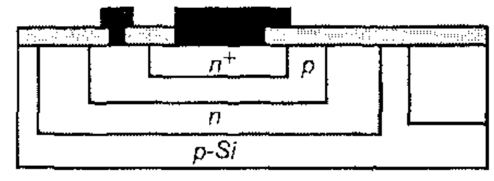
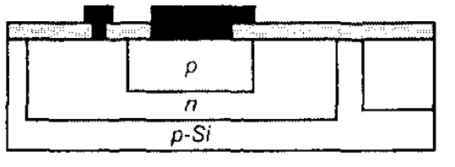
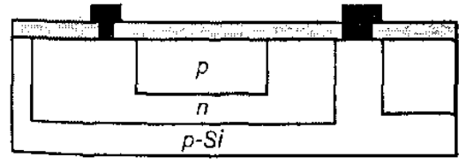
Эмиттер-база қосылысы ең жоғары меншікті барьерлік сыйымдылыққа ие. Бұл өткелдің төмен бұзылу кернеуі оның кең қолданылуын шектейді.
База-коллекторлық қосылыс негізінде құрылған конденсатордың бұзылу кернеуі жоғары (шамамен 50 В) болады. Әдетте, бұл қосылыс оның төмен кері ығысуы кезінде пайдаланылады, бірақ сонымен бірге коллектор-подложка түйісуінің жоғары кері ығысу да қолданылады.

Slide 17
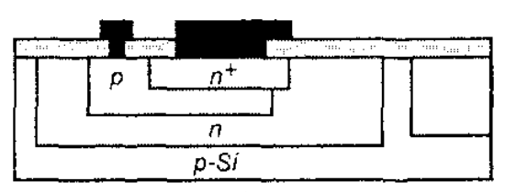
Кейде интегралды схемаларда аралас конденсатор қолданылады. Суретте параллель қосылған эмиттер мен коллекторлық өтпелердің сыйымдылықтарына негізделген конденсатордың құрылымын көрсетеді.
Биполярлы транзисторлық құрылым негізінде құрылған интегралды конденсаторлардың бірқатар кемшіліктері бар.
Ең алдымен, мұндай құрылымдардың негізінде үлкен сыйымдылықты конденсаторды жасау мүмкін емес. Мұны істеу үшін субстраттың үлкен аймағын пайдалану керек. Бұл дизайнның конденсаторлары төмен факторына ие (добротность). Мұндай конденсаторлар n-p өткеліндегі кері кернеуге сәйкес келетін кернеудің тек бір полярлығымен жұмыс істей алады және олардың сыйымдылығы қолданылатын кернеуге тікелей тәуелді.

Slide 18
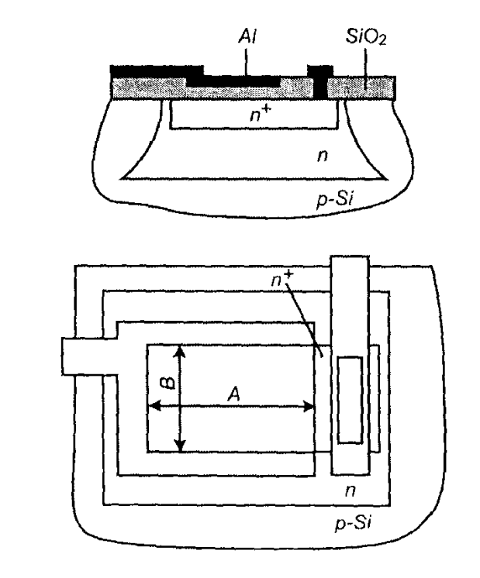
МДП конденсаторлар
Диффузиялық конденсаторлардың кемшіліктерін тізбекте MOS конденсаторының конструкциясын қолдану арқылы жоюға болады. MОS конденсаторының пластиналарының бірі қалыңдығы 0,3 - 1 мкм болатын эмиттер n + қабаты, екіншісі металл қабаты, ал диэлектрик кремний диоксиді қабаты болып табылады. Конденсатордың төменгі пластинасының қызметін атқаратын эмиттер n+ қабатының үстінде SiO2 кремнийінің жұқа қабаты өсіріледі, содан кейін жоғарғы металл пластина тұндырылады. Мұндай конденсатор жартылай өткізгіш микросұлбаларда технологиялық процестің аздап күрделенуімен қолданылады (диэлектрлік қабат жасау үшін қосымша литография және тотығу операциялары қажет). n+ қабаты биполярлы транзисторлардың эмитенттері немесе n-арналы MОS транзисторларының истоктары мен стоктары сияқты қоспалау операциясы арқылы жасалады. Конденсатордың топологиялық конфигурациясы шаршы немесе тікбұрышты.
Структура и топология интегрального МОП-конденсатора

Slide 19
MOS конденсаторларының маңызды артықшылығы олардың пластиналардағы кез келген кернеу полярлығымен жұмыс істеу мүмкіндігі болып табылады.
Тағы бір маңызды ерекшелігі - сыйымдылықтың номиналды мәнінің қолданылатын кернеуден тәуелсіздігі.
MОS конденсаторларының сапа коэффициенті биполярлы транзисторлық құрылымдарда жасалған интегралды конденсаторлардың сапа коэффициентінен айтарлықтай асып түседі.

Slide 20
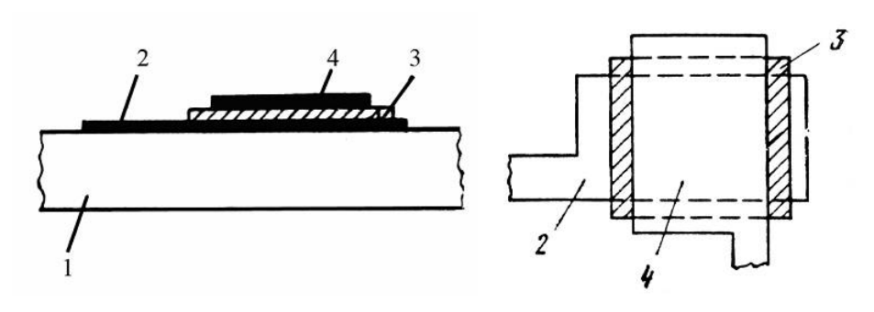
Гибридті микросұлбаның пленкалық конденсаторының құрылымы және оның жоғарғы көрінісі суретте көрсетілген.
Жұқа пленкалы конденсатордың құрылымы (а) мен үстіңгі көрінісі (б) : 1 - подложка, 2 и 4 - металл астары, 3 – диэлектрлік қабат
Кремний жартылай өткізгішті ИС-да жұқа қабықшалы конденсаторлар SiO2 қабатымен қапталған пластинкалардың бетінде түзіледі, ал галлий арсенидінің ИС-да олар тікелей легірленбеген субстраттың бетінде қалыптасады. Диэлектрик ретінде химиялық бумен тұндырылған SiO2 немесе Si3N4 қабаттары қолданылады.

Slide 21
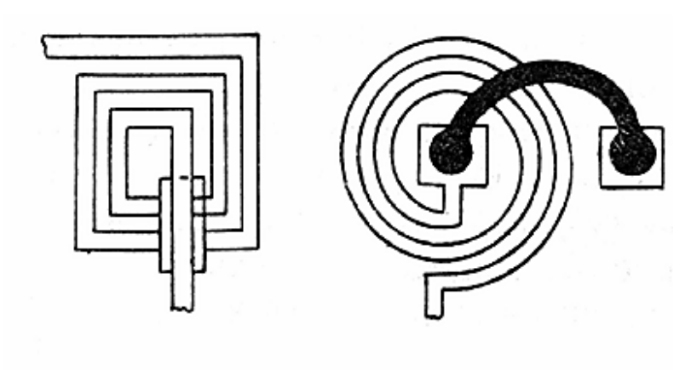
Пленкалы индуктивті элементтер
Пленкалы индуктивті элементтер – өткізгіш пленкалардың негізінде түзілген жалпақ тікбұрышты немесе дөңгелек спиральдар. Пленка катушкасының ішкі ұшын шығару барысында құрылғыда кейбір қиындықтар туындайды. Ол үшін катушканың тиісті орнына диэлектрлік пленканы төсеу арқылы, содан кейін осы пленканың үстіне металл пленканы жүргізу керек.

Slide 22
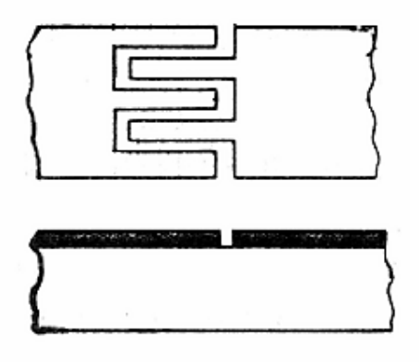
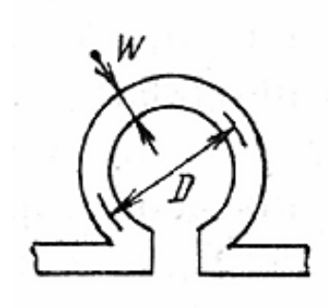
Аналогтық ЖЖ ИС-ларда сыйымдылығы 100 пФ-тан төмен және индуктивтілігі 1 мкГ-ден аз пленкалық реактивті элементтер қолданылады. Сантиметрлік микротолқынды диапазонда шағын өлшемдердің элементтері (толқын ұзындығынан әлдеқайда аз) қажет, олар жоғары дәлдікпен шығарылуы керек. Бұл жұқа пленка технологиясын қажет етеді. Ол сондай-ақ қалың пленка технологиясымен салыстырғанда өткізгіш қабаттардың төмен кедергісімен және элементтердің жоғары сапалы коэффициентін қамтамасыз етеді. Гибридті микротолқынды микросұлбаларда талап етілетін пикофарадтың оннан бір бөлігі болатындай сыйымдылығы бар конденсаторлар тарақ құрылымы түрінде жасалады. Тарақтың өлшемі толқын ұзындығынан аз болуы керек. Микротолқынды микросұлбаларда қажет индуктивтілігі 0,1 - 1 нГн элементтер сақиналы құрылымға ие.

Slide 23
